Slide 1
Кроссенс як сучасний візуальний засіб навчання
ДНЗ «Куп'янський РЦПО»
Підготувала викладач української мови і літератури Ткачук О. І.

Slide 2
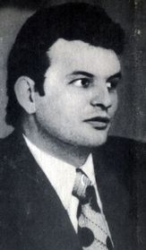
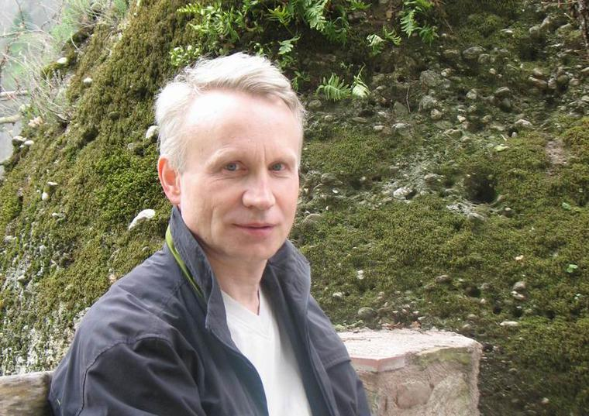
Що таке кроссенс?
Головоломка нового покоління, побудована на асоціаціях
«Перетин смислів» і створений авторами за аналогією зі словом «кросворд»
«Батьки» кроссенсу
Філософ, художник
Володимир Бусленко
Математик Сергій Федін

Slide 3
Алгоритм створення кроссенсу
1
Визначити тему, ідею, мету
2
Виокремити 9 елементів теми
Визначити послідовність елементів, зв'язки між ними
3
4
Підібрати ілюстрації, символи
5
Виготовити як дидактичний матеріал

Slide 4
Використання кроссенсу на уроці
КРОССЕНС
Тема уроку
Проблематика твору
План-конспект уроку
Узагальнення
Біографія письменника
Система образів
Характеристика героя
Сюжет твору
Творче завдання

Slide 5
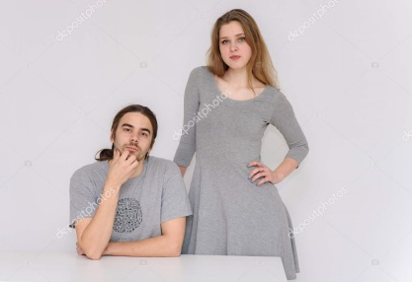
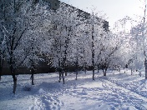
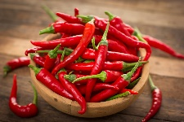
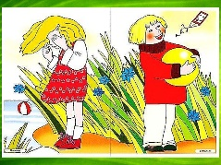
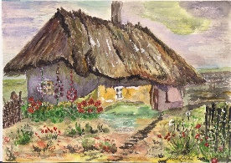
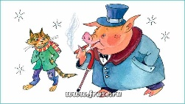
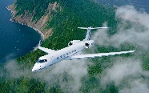
Кроссенс на уроці української мови
 | АНТОНІМИ
1
2
3
4
5
6
7
8
9

Slide 6
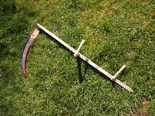
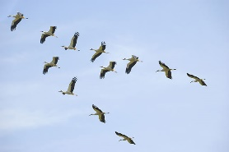
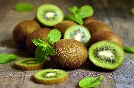
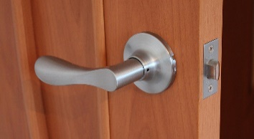
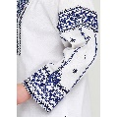
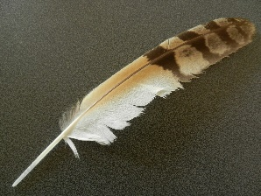
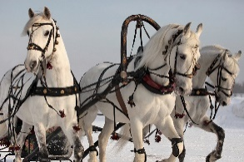
Кроссенс на уроці української мови (робота Гуменюка Дениса (ТР-60С)
 | ОМОНІМИ
1
2
3
5
4
6
7
8
9

Slide 7
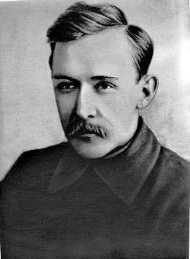
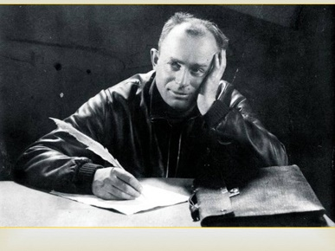
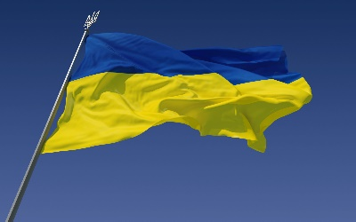
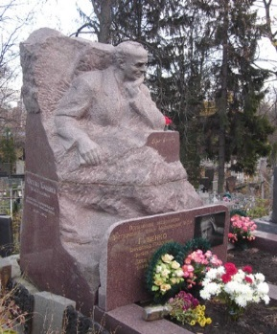
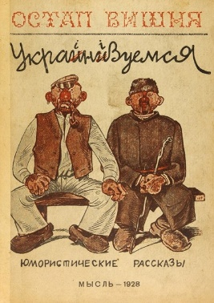
Кроссенс на уроці української літератури (біографія письменника)
1
2
3
8
9
4
7
6
5

Slide 8
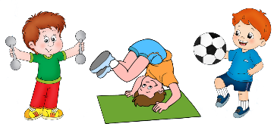
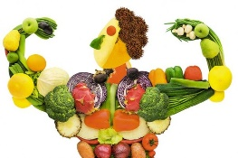
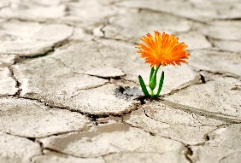
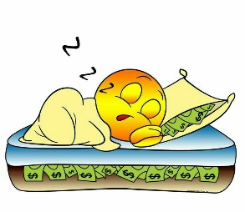
Кроссенс для виховної години «Разом до здорового майбутнього»
1
2
3
6
5
4
7
8
9

Slide 9
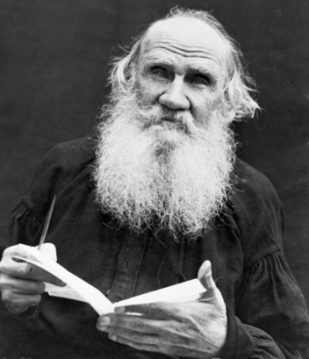
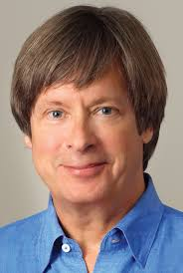
У світі мудрих думок
Якщо учень не навчився в школі нічого творити, то і в житті він буде тільки наслідувати, копіювати.
Лев Толстой
Не бійтеся робити те, чого не вмієте. Пам'ятайте, Ковчег побудував аматор, професіонали побудували «Титанік».
Дейв Баррі

